Slide 1
Гиревые тяжёлоатлетические упражнения

Slide 2
История гиревого спорта
Гиревой спорт как разновидность тяжелой атлетики появился в России в конце прошлого века. Можно с большой долей уверенности сказать, что российская тяжелая атлетика зародилась и сформировалась благодаря поклонникам гиревого спорта. В русском народе всегда с почтением относились к силачам, способным поднять одной рукой тяжелый снаряд

Slide 3
Особенности и преимущества
особенностью занятий с гирями является то, что они позволяют достаточно быстро развивать силовые возможности человека, и главным образом, его силовую выносливость. Занятия с гирей совершенствуют практически всю мышечную систему, так как при подъеме этого снаряда принимают участие все группы мышц (ног, туловища, рук).

Slide 4
Упражнения с гирями 1.ТОЛЧОК
толчковом упражнении выделяют следующие технические элементы:
- старт;
- взятие гирь на грудь;
- исходное положение перед выталкиванием;
- подсед перед выталкиванием;
- выталкивание;
- подсед;
- фиксация;
- опускание гирь на грудь в исходное положение перед выталкиванием.

Slide 5
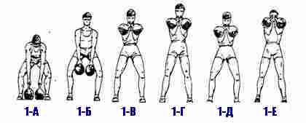
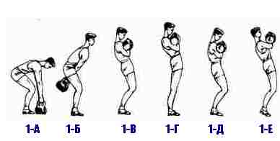
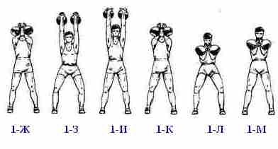
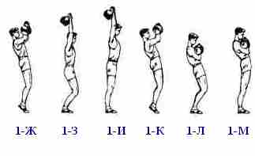

Slide 6
ДЫХАНИЕ ПРИ ТОЛЧКЕ
Является существенным компонентом техники толчка. Частотой дыхания регулируется темп выполнения упражнения. При поднимании гирь на грудь производится полный вдох и выдох. В момент выталкивания с груди производится выдох или задержка дыхания, а при фиксации вверху - вдох. При опускании на грудь производится выдох.

Slide 7
2.РЫВОК
- старт;
- замах;
- подрыв;
- подсед;
- фиксация;
- опускание гири.

Slide 8
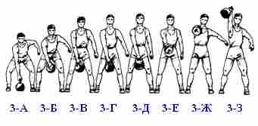
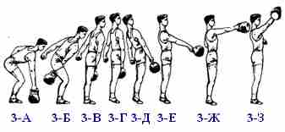
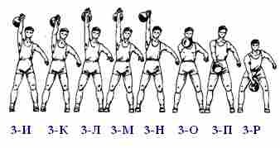
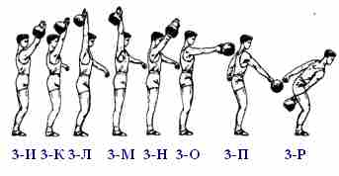

Slide 9
3.ЖОНГЛИРОВАНИЕ
Жонглирование одной гирей. Принять положение старта, аналогичное рывку. Оторвав снаряд от помоста, сделать замах между ног, выполнить подрыв и поднять на высоту подбородка, кисть тыльной стороной вверх (рис. 5-А.Б.В). Толкнуть рукоятку от себя вперед, и когда она, вращаясь, совершит один оборот, поймать ее и в темпе сделать новый замах (5-Г.Д).

Slide 10
Жонглирование одной гирей с бросанием и ловлей разноименными руками.Принять положение старта, аналогичное рывку. Оторвав гирю от помоста, сделать замах между ног, выполнить подрыв и поднять на высоту подбородка, кисть тыльной стороной вверх. Толкнуть рукоятку от себя вперед, когда она совершит один оборот, поймать ее другой рукой и в темпе сделать новый замах.

Slide 11
Жонглирование двумя гирями. Принять положение старта аналогичное толчку, сделав замах гирями между ног. выполнить подрыв и поднять на высоту подбородка, кисти тыльной стороной вверх (рис 6-А,Б,В). Одновременно двумя руками толкнуть рукоятки гирь от себя вперед, а когда они совершат один оборот, поймать их и сделать новый замах (рис. 6-Г, Д).

Slide 12
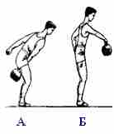
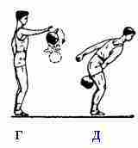
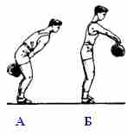
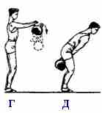
Рис. 5. Техника жонглирования одной рукой Рис. 6. Техника жонглирования двумя руками

Slide 13
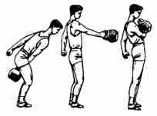
Специальноподготовительные упражнения с гирями
1. Поднимание одной гири на грудь. И.П. - ноги на ширине плеч, взять гирю за ручку хватом сверху. Выполнить замах назад между ног и поднять на грудь Повторить упражнение заданное количество раз (рис. 7).

Slide 14
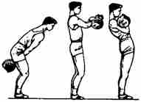
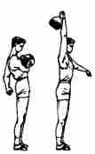
2. Поднимание двух гирь на грудь. И.П. - ноги чуть шире плеч, взять гири за ручки хватом сверху. Выполнить замах назад между ног, маховым движением вперед с небольшим подседом взять на грудь (рис. 8).
3. Жим гири одной рукой стоя, сидя, лежа (рис 9).

Slide 15
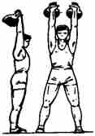
4. Жим двух гирь стоя, сидя и лежа с груди и от уровня головы (рис. 10).
5. Удержание гирь на прямых руках в статическом положении (рис. 12).
6. Приседание с гирей за головой (рис. 13) и на груди (рис. 14), ноги вместе или на ширине плеч.

Slide 16
7. Полуприседание с гирей на груди (рис. 15).
8. Выпрыгивание из полуприседа с гирями на груди (рис.16)

